Slide 1
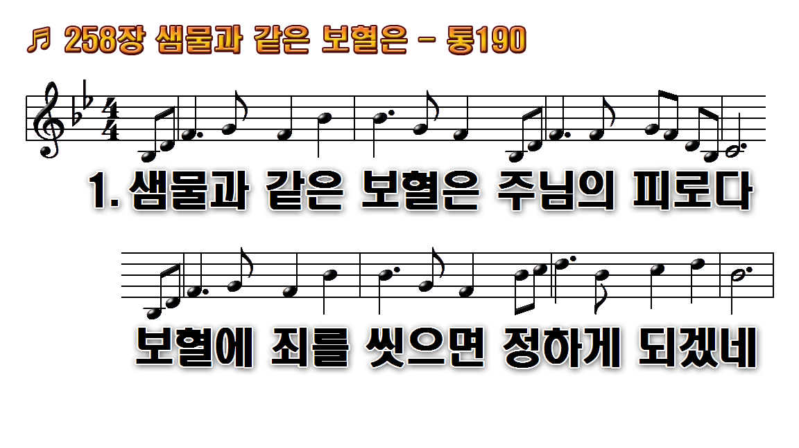
1.샘물과 같은 보혈은
2.저 도적 회개하고서
3.죄 속함 받은 백성은
4.날 정케하신 피 보니
5.이후에 천국 올라가 더

Slide 2
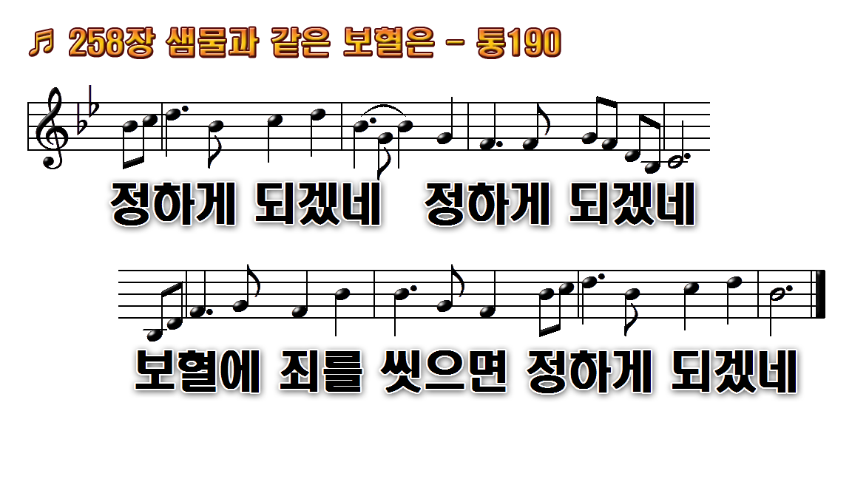
1.샘물과 같은 보혈은
2.저 도적 회개하고서
3.죄 속함 받은 백성은
4.날 정케하신 피 보니
5.이후에 천국 올라가 더

Slide 3
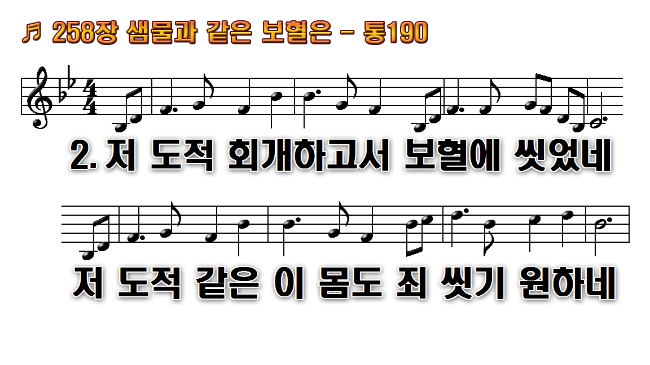
1.샘물과 같은 보혈은
2.저 도적 회개하고서
3.죄 속함 받은 백성은
4.날 정케하신 피 보니
5.이후에 천국 올라가 더

Slide 4
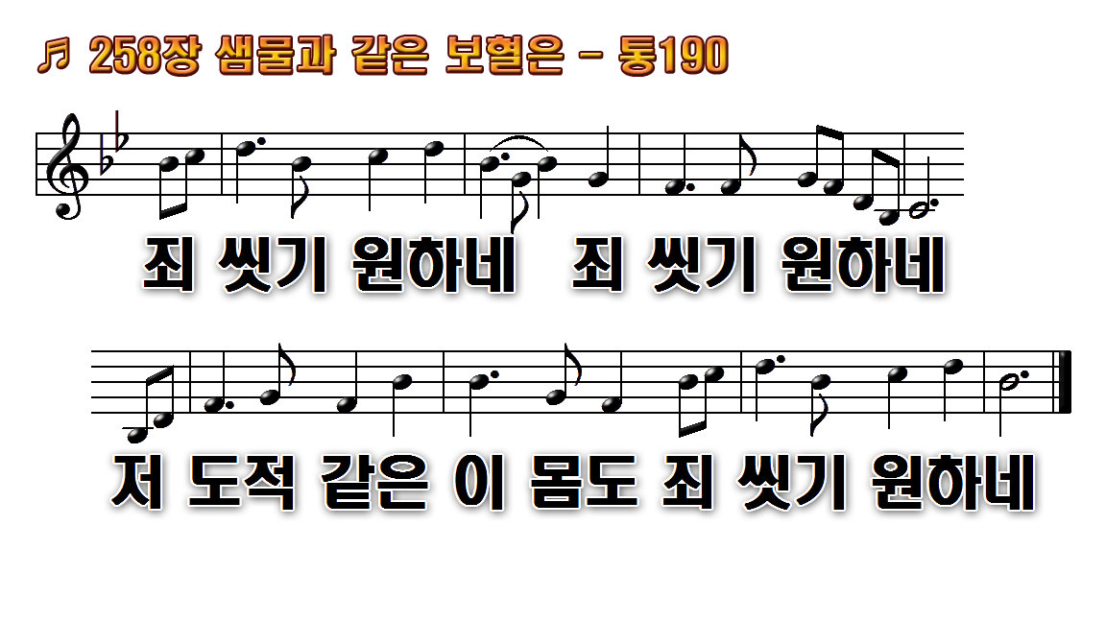
1.샘물과 같은 보혈은
2.저 도적 회개하고서
3.죄 속함 받은 백성은
4.날 정케하신 피 보니
5.이후에 천국 올라가 더

Slide 5
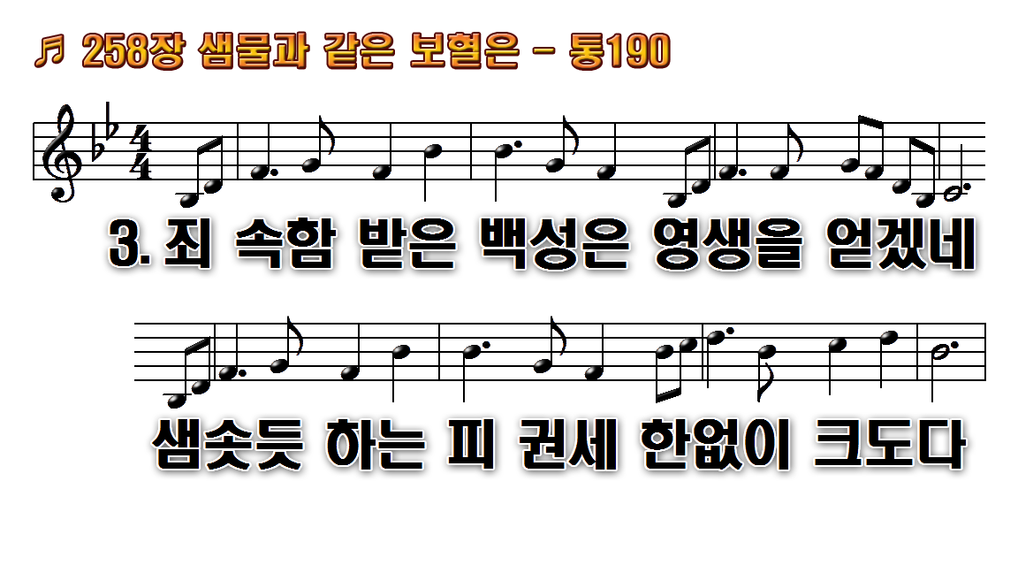
1.샘물과 같은 보혈은
2.저 도적 회개하고서
3.죄 속함 받은 백성은
4.날 정케하신 피 보니
5.이후에 천국 올라가 더

Slide 6
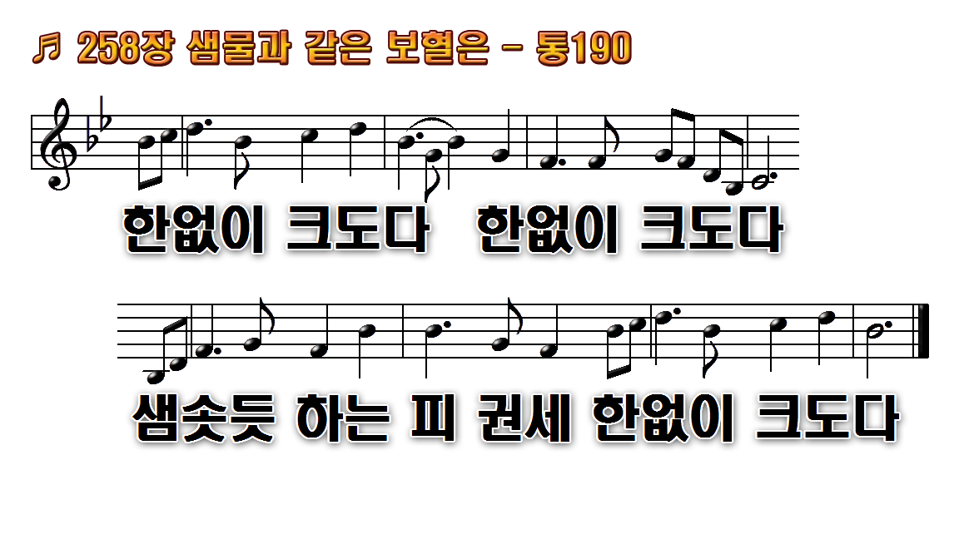
1.샘물과 같은 보혈은
2.저 도적 회개하고서
3.죄 속함 받은 백성은
4.날 정케하신 피 보니
5.이후에 천국 올라가 더

Slide 7
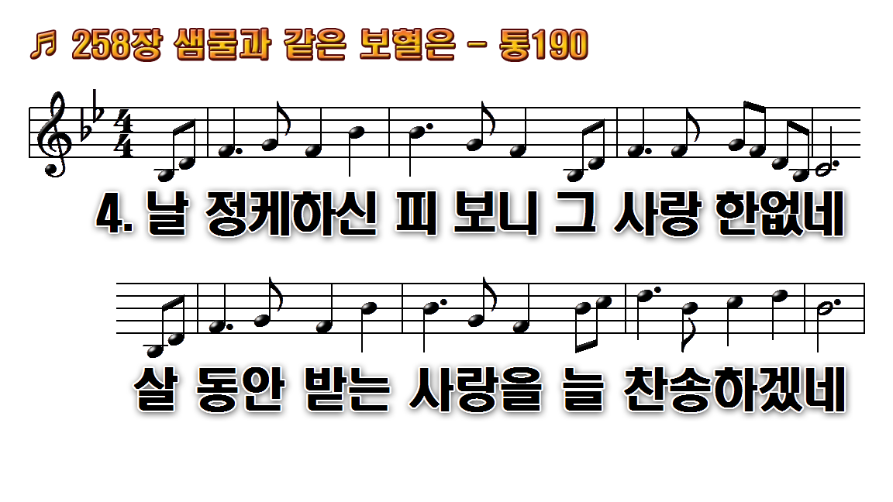
1.샘물과 같은 보혈은
2.저 도적 회개하고서
3.죄 속함 받은 백성은
4.날 정케하신 피 보니
5.이후에 천국 올라가 더

Slide 8
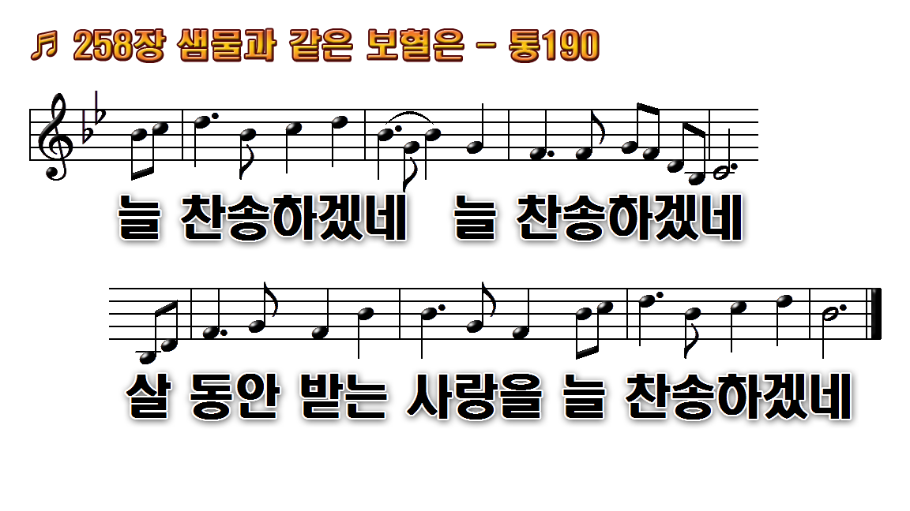
1.샘물과 같은 보혈은
2.저 도적 회개하고서
3.죄 속함 받은 백성은
4.날 정케하신 피 보니
5.이후에 천국 올라가 더

Slide 9
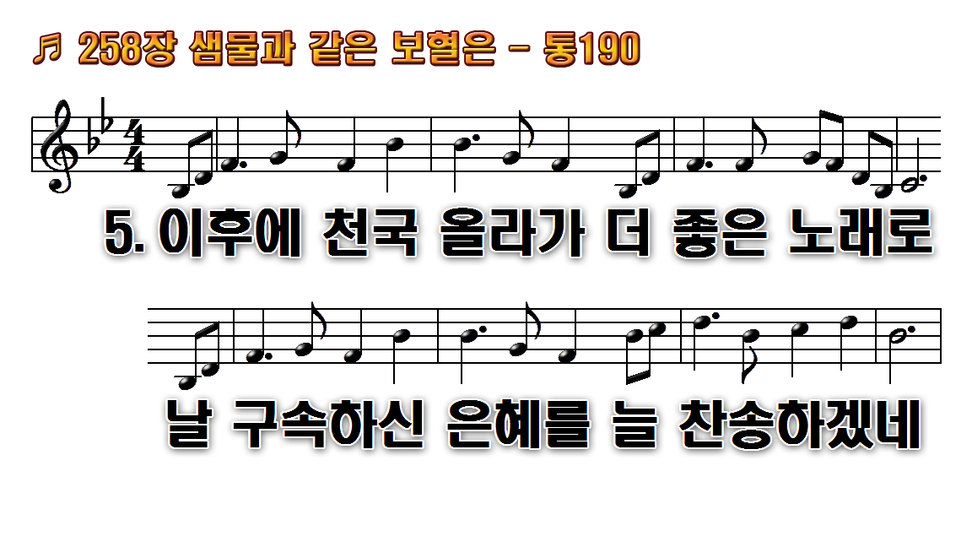
1.샘물과 같은 보혈은
2.저 도적 회개하고서
3.죄 속함 받은 백성은
4.날 정케하신 피 보니
5.이후에 천국 올라가 더

Slide 10
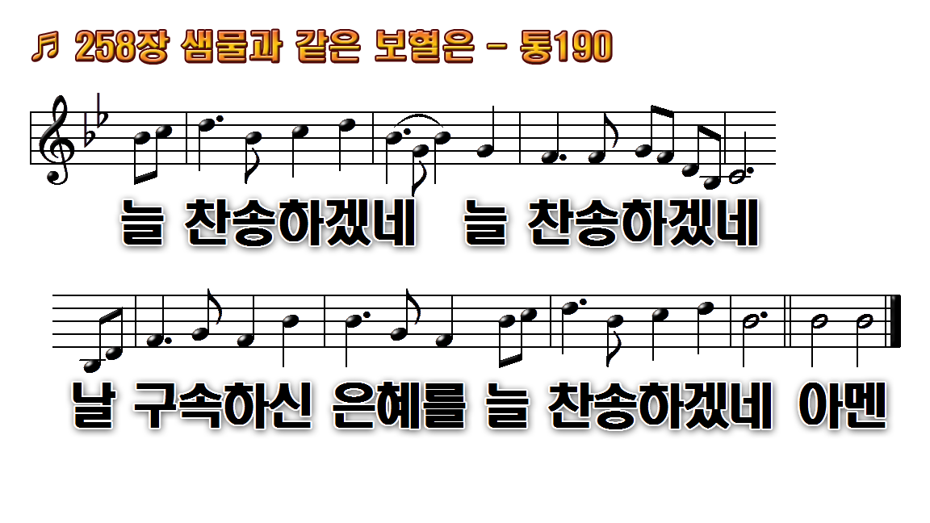
1.샘물과 같은 보혈은
2.저 도적 회개하고서
3.죄 속함 받은 백성은
4.날 정케하신 피 보니
5.이후에 천국 올라가 더

